Slide 1
Τα δάση στη μυθολογία των αρχαίων Ελλήνων
1^{ο} ΔΗΜΟΤΙΚΟ ΣΧΟΛΕΙΟ ΑΛΜΥΡΟΥ
ΣΤ΄ΤΑΞΗ

Slide 2
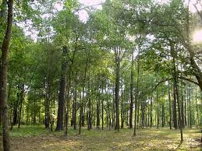
Τα δάση στη μυθολογία των αρχαίων Ελλήνων
Τα δάση κατείχαν σημαντική θέση στη ζωή και στη σκέψη των αρχαίων Ελλήνων, τόσο στη μυθολογία όσο και στην καθημερινότητά τους. Θεωρούνταν ιεροί χώροι γεμάτοι θεϊκή παρουσία και υπερφυσική δύναμη. Οι Έλληνες συνδίαζαν τη φύση με τη θεότητα, και τα δάση δεν αποτελούσαν εξαίρεση

Slide 3
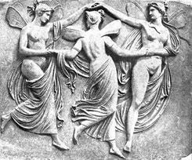
Για τους αρχαίους Έλληνες, τα δάση ήταν κάτι παραπάνω από ένα φυσικό τοπίο. Ήταν σύμβολα ζωής, κατοικίες θεών και νυμφών, πηγές έμπνευσης και θρησκευτικότητας, αλλά και πολύτιμοι πόροι για την καθημερινή ζωή. Η σύνδεση τους με το ιερό και το μυστηριακό υπογραμμίζει τον σεβασμό και τον δέος που ένιωθαν απέναντι στη φύση.

Slide 4
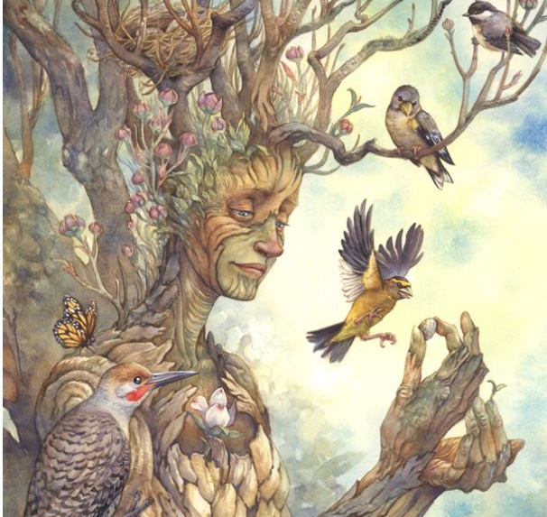
Τα δάση ιεροί τόποι
Ιερά των θεών: Πολλά δάση ήταν αφιερωμένα σε θεούς και χρησιμοποιούνταν για λατρευτικές τελετές. Οι αρχαίοι πίστευαν ότι ήταν κατοικίες θεοτήτων όπως ο Πάνας, ο θεός της φύσης και των δασών, και οι νύμφες, πνεύματα που προστάτευαν τα δέντρα, τα ρυάκια και τα βουνά.
Πνεύματα της φύσης: Στη μυθολογία, υπήρχαν οντότητες όπως οι Δρυάδες (νύμφες των δέντρων) και οι Αμαδρυάδες (νύμφες που ζούσαν μέσα σε συγκεκριμένα δέντρα). Η καταστροφή ενός δέντρου όπου ζούσε μια νύμφη θεωρούνταν ύβρις που μπορούσε να προκαλέσει την οργή των θεών.

Slide 5
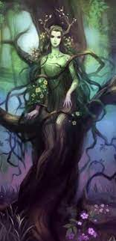
Οι νύμφες
Βρισκόμαστε στα ελληνικά δάση της αρχαιότητας, εκεί όπου οι νύμφες προστατεύουν τον μαγικό κόσμο της φύσης. Θνητές και αθάνατες, πανέμορφες και σαγηνευτικές, οι νύμφες αποτελούσαν την ύψιστη απεικόνιση της ομορφιάς της φύσης για τον αρχαίο άνθρωπο, που διψούσε να δώσει μια θεϊκή υπόσταση στα πιο απόκοσμα και πανέμορφα φυσικά τοπία του κόσμου του.

Slide 6
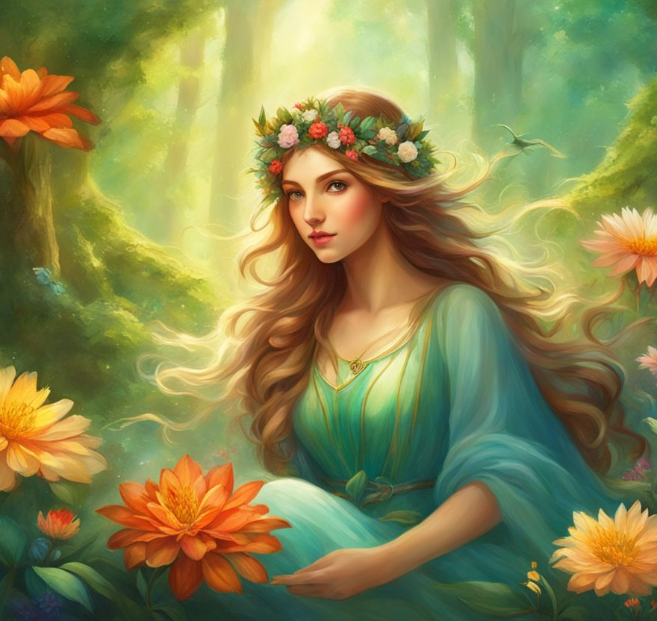
Τα δάση με νύμφες και θεούς
Σκηνικά για μυθικές ιστορίες: Τα δάση συχνά εμφανίζονται ως μυστηριώδη μέρη όπου εκτυλίσσονταν περιπέτειες, όπως η Αρκαδία, που ήταν τοπίο γεμάτο δάση και κεντρικό σημείο για ιστορίες του Πάνα. Επίσης, στο δάσος της Νεμέας ζούσε το λιοντάρι της Νεμέας, το οποίο αντιμετώπισε ο Ηρακλής.
Σύμβολα σοφίας και προστασίας: Τα αρχαία δάση συχνά συνδέονταν με σοφία και θεϊκή καθοδήγηση. Για παράδειγμα, το δάσος της Δωδώνης με τις ιερές δρυς συνδεόταν με τον Δία, και οι ιερείς άκουγαν τους χρησμούς από το θρόισμα των φύλλων.

Slide 7
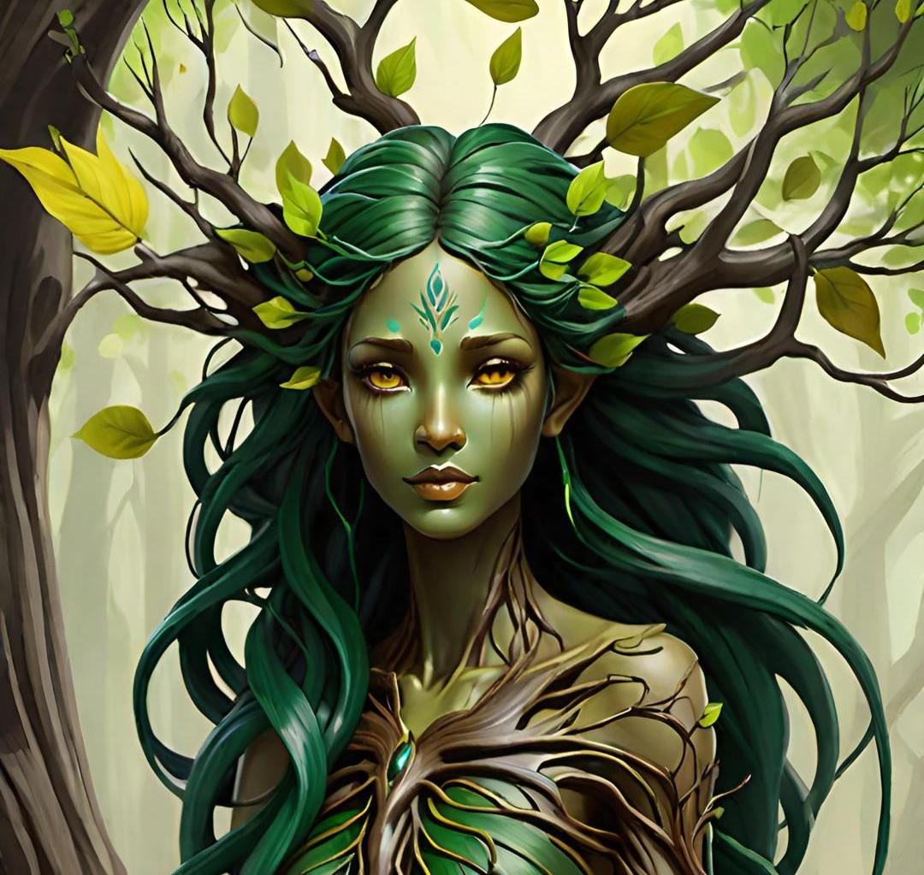
Οι Δρυάδες
Οι Δρυάδες ήταν πνεύματα που κατοικούσαν στα δάση και ζούσαν μέσα στα δέντρα. Κάθε Δρυάδα ήταν συνδεδεμένη με ένα συγκεκριμένο δέντρο, και η ζωή της ήταν άρρηκτα δεμένη με τη ζωή του δέντρου της. Αν ένα δέντρο κοβόταν ή πέθαινε, η Δρυάδα που ζούσε μέσα του πέθαινε μαζί του. Γι’ αυτό, οι αρχαίοι Έλληνες θεωρούσαν ιεροσυλία την άσκοπη κοπή δέντρων, καθώς αυτό μπορούσε να προσβάλει ή να προκαλέσει την οργή των Δρυάδων

Slide 8
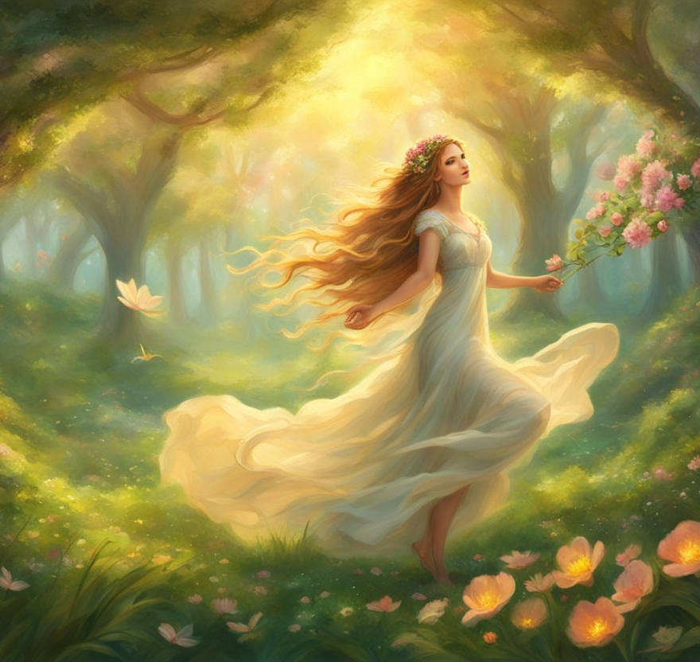
Ο αγρότης και η Δρυάδα
Ένας χαρακτηριστικός μύθος αφορά έναν αγρότη που τόλμησε να κόψει ένα αρχαίο δέντρο για να ανοίξει χώρο για τις καλλιέργειες του. Μια Δρυάδα που κατοικούσε στο δέντρο εμφανίστηκε μπροστά του και του προειδοποίησε να μην το κάνει. Ο αγρότης αγνόησε την προειδοποίηση και έκοψε το δέντρο. Ως τιμωρία, οι θεοί τον καταράστηκαν, και η γη του έγινε άγονη, φέρνοντας καταστροφή σε όλη του την περιουσία.

Slide 9
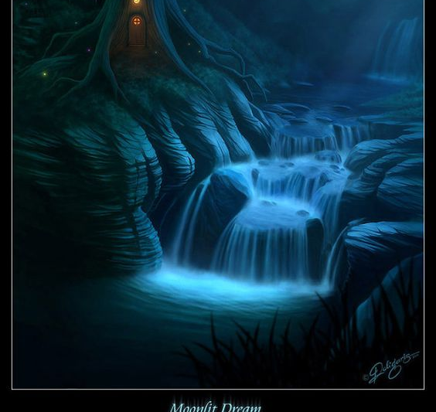
Σεβασμός στη Φύση
Οι νύμφες των δασών δεν ήταν απλώς προστάτιδες της φύσης αλλά και σύμβολα του αέναου κύκλου της ζωής, της ανάπτυξης και της σύνδεσης του ανθρώπου με τον φυσικό κόσμο. Οι μύθοι τους συχνά λειτουργούσαν ως υπενθύμιση του σεβασμού που έπρεπε να έχουν οι άνθρωποι για τη φύση.

Slide 10
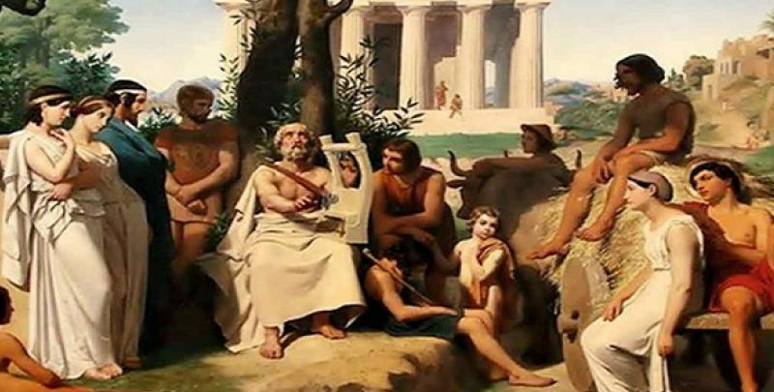
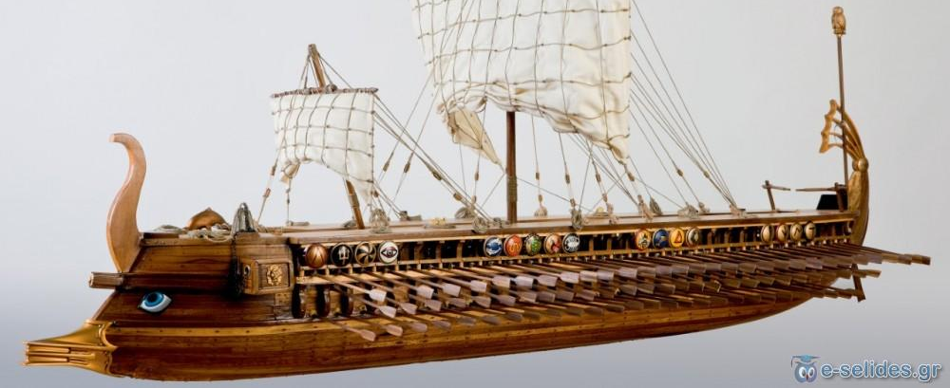
Τα δάση στην πραγματική ζωή των αρχαίων Ελλήνων
Στην καθημερινή τους ζωή, οι αρχαίοι Έλληνες είχαν μια πιο πρακτική αλλά ταυτόχρονα σεβαστική στάση προς τα δάση.

Slide 11
Πηγή πόρων: Τα δάση ήταν βασική πηγή ξυλείας για κατασκευές, καύσιμα και πλοία. Η ναυτική δύναμη της αρχαίας Ελλάδας, όπως η κατασκευή τριήρεων, στηρίχθηκε σε μεγάλο βαθμό στα δάση.
Θρησκευτικοί και πολιτιστικοί χώροι: Πολλά δάση λειτουργούσαν ως υπαίθριοι ναοί ή άλση για θρησκευτικές τελετές. Οι Έλληνες συχνά άφηναν τα δάση ανέγγιχτα, καθώς τα θεωρούσαν κατοικίες των θεών και των νυμφών.
Νομικές ρυθμίσεις: Η χρήση των δασών συχνά συνοδευόταν από κανονισμούς, ώστε να αποφεύγεται η υπερεκμετάλλευση. Σε ορισμένες πόλεις-κράτη, η παράνομη υλοτόμηση μπορούσε να επιφέρει ποινές, καθώς τα δάση θεωρούνταν πολύτιμα για την κοινότητα.
Φοβικές αντιλήψεις: Τα δάση είχαν και έναν τρομακτικό χαρακτήρα. Συχνά θεωρούνταν άγρια, ανεξέλεγκτα μέρη γεμάτα κινδύνους και θηρία. Έτσι, η είσοδος σε βαθιά δάση γινόταν με προσοχή και συχνά συνοδευόταν από θρησκευτικές τελετές για προστασία.

Slide 12
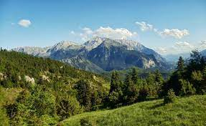
Το παρελθόν μας διδάσκει
Οι άνθρωποι καλούνταν να σκέφτονται τις συνέπειες των πράξεών τους στο φυσικό περιβάλλον και να σέβονται την ιερότητα των δέντρων και των δασών. Η φύση δεν ήταν απλώς ένας πόρος αλλά ένα ιερό μέρος γεμάτο ζωή, που απαιτούσε φροντίδα και προστασία.

Slide 13

Σας χαιρετούμε με αγάπη!
Οι μαθητές της ΣΤ΄ Τάξης

